Slide 1
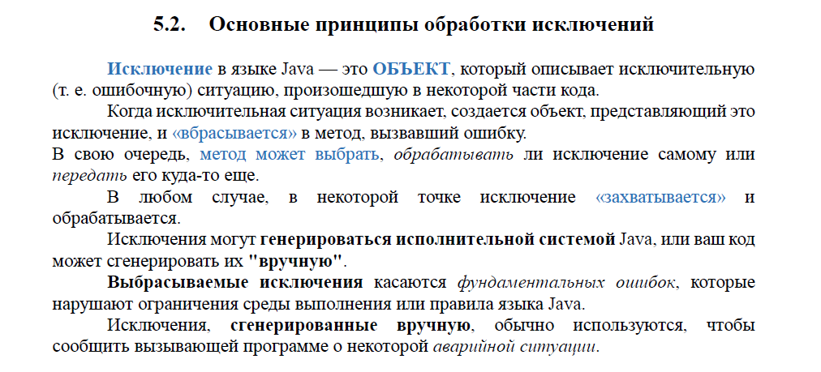

Slide 2
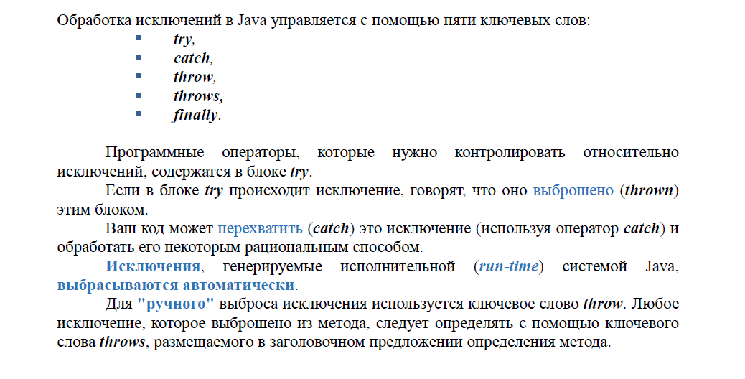

Slide 3
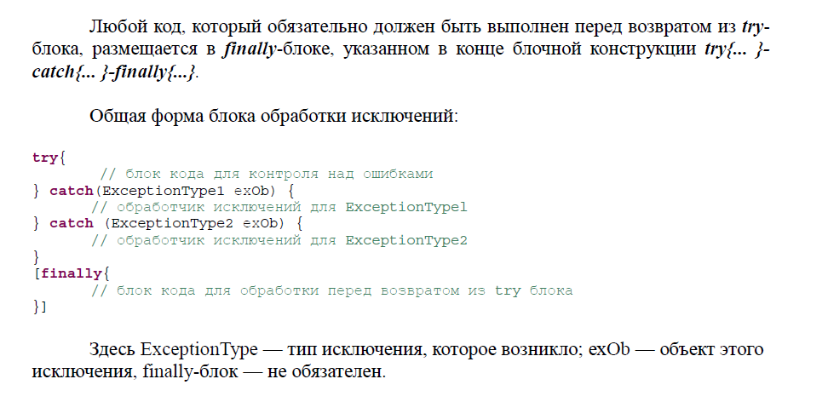

Slide 4
public static void main(String[] args)
{
int a = 10;
int b = 0;
try
{
System.out.println(a / b);
}
catch (ArithmeticException ex)
{
System.out.println("ArithmeticException is caught, be attentive");
}
finally
{
System.out.println("Do something after");
}
}

Slide 5
Задание: написать код, который выбросит ArrayIndexOutOfBoundException. Словить его, используя try-catch

Slide 6
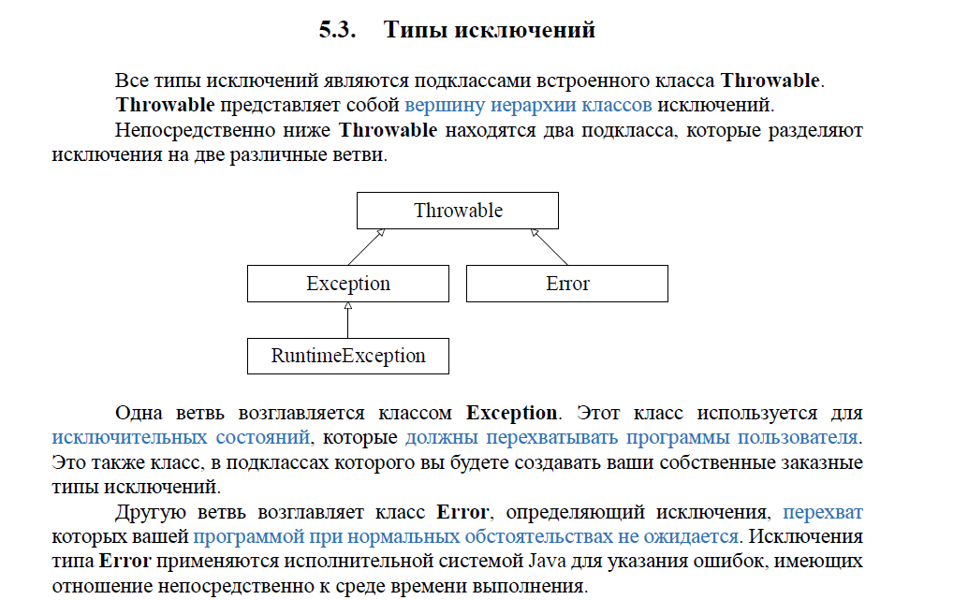

Slide 7
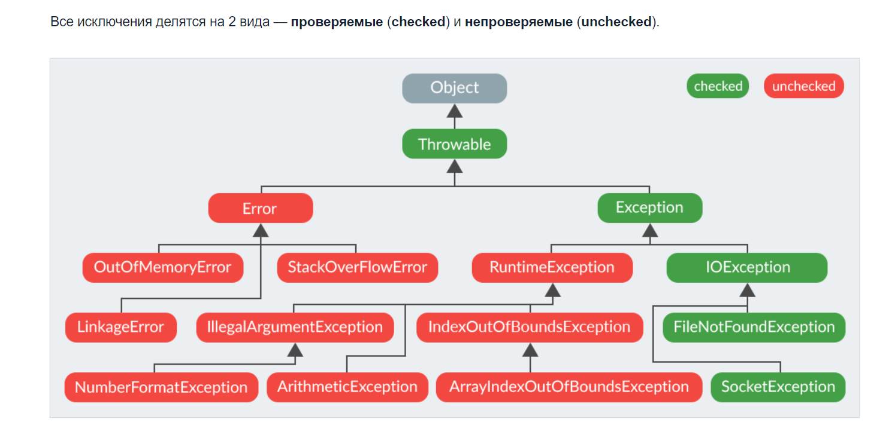

Slide 8
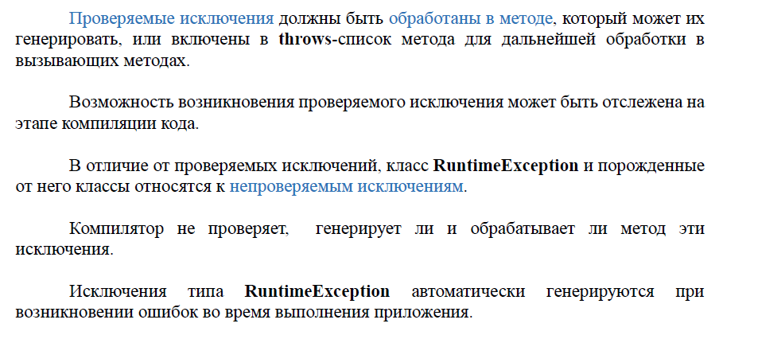
https://javarush.ru/groups/posts/1944-iskljuchenija-checked-unchecked-i-svoi-sobstvennihe

Slide 9
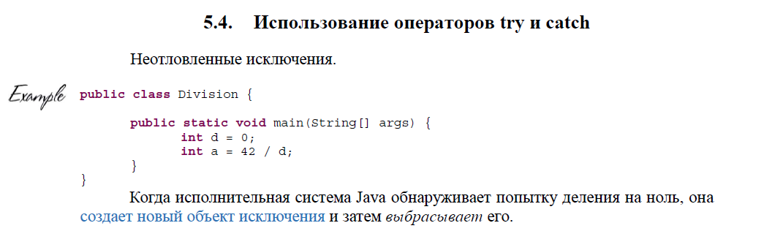
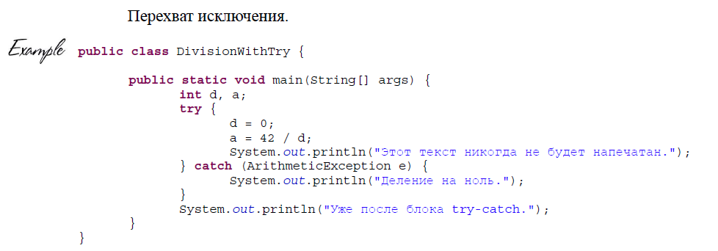

Slide 10
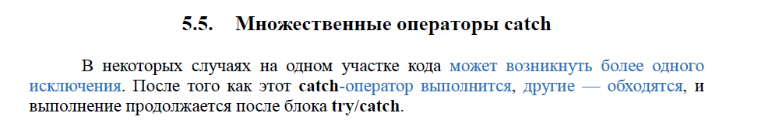
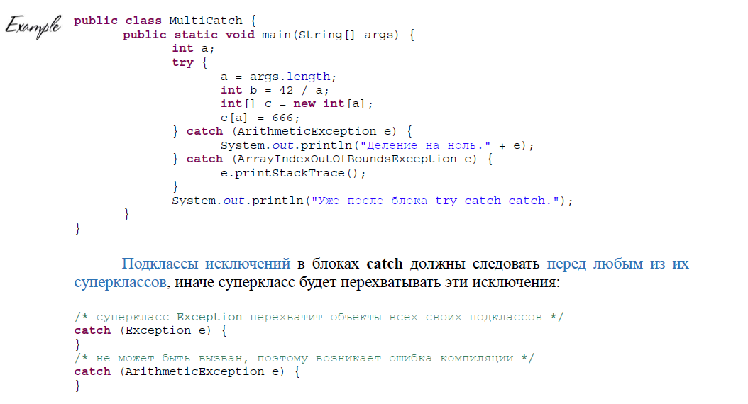

Slide 11
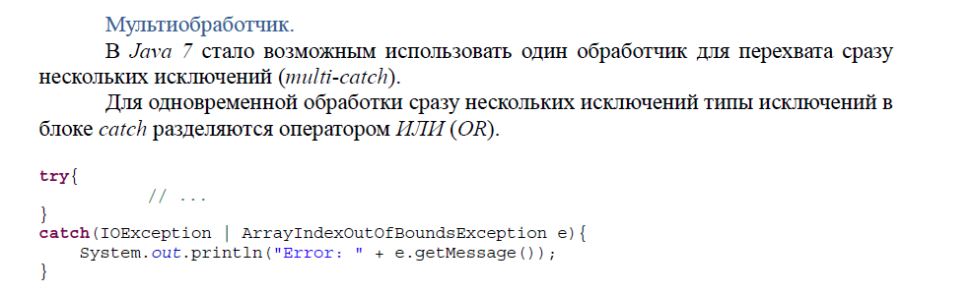

Slide 12
Задание (на основе предыдущего):
Добавить обработку арифметического исключения к предыдущему блоку try-catch используя множественные операторы
Преобразовать множественные try-catch в мульти обработчик

Slide 13
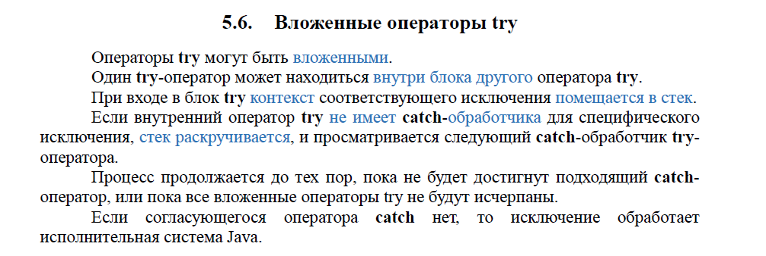

Slide 14
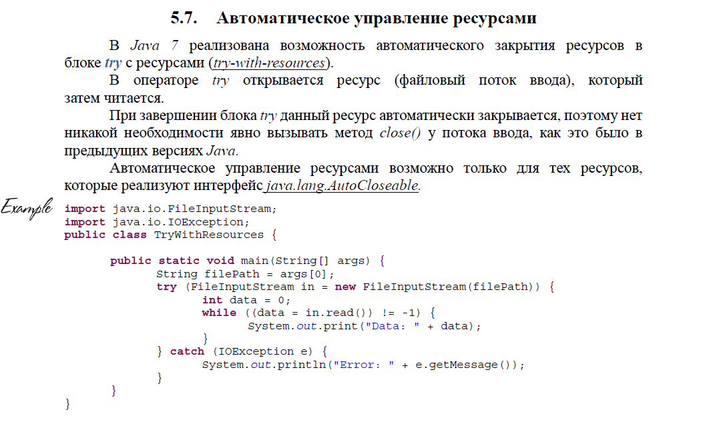

Slide 15
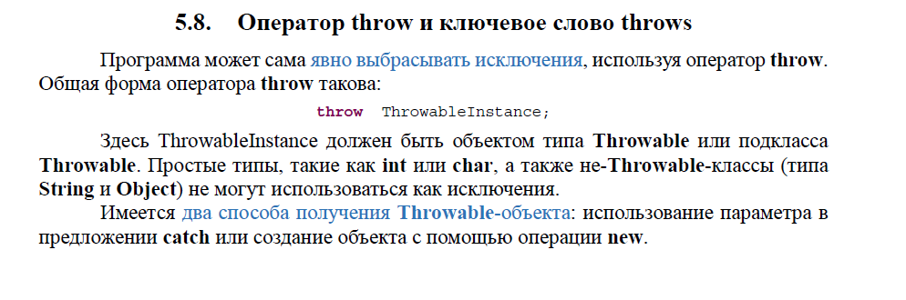

Slide 16
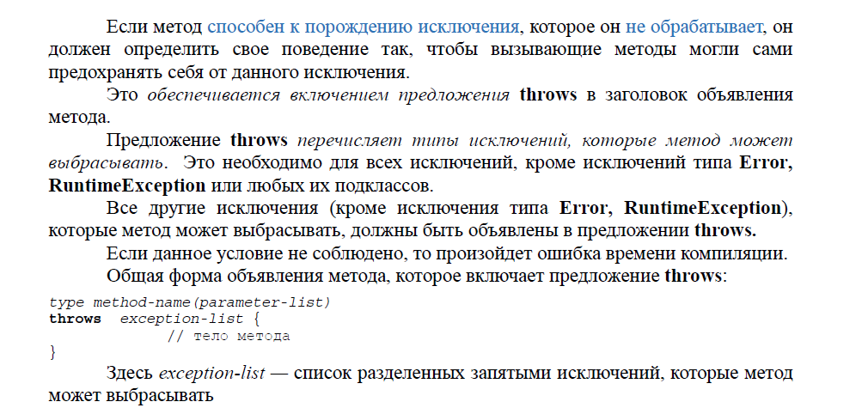

Slide 17
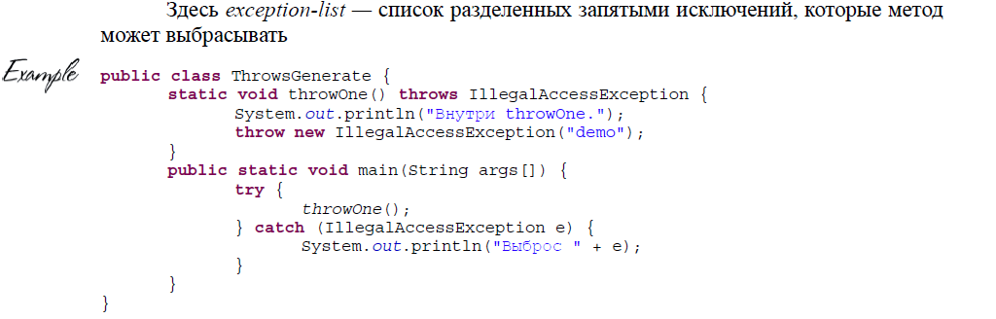

Slide 18
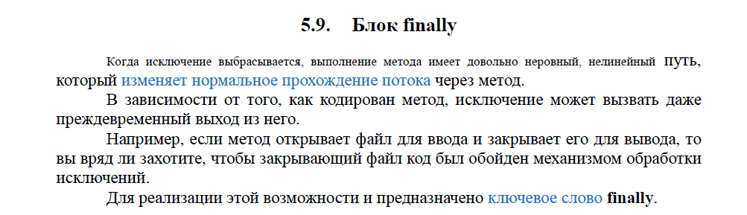
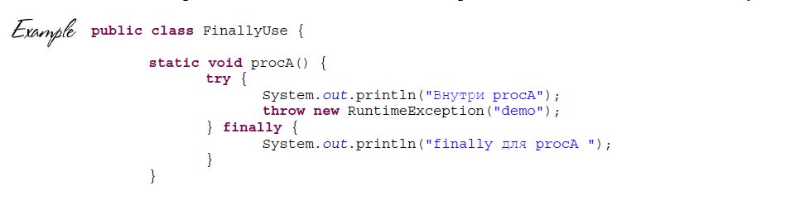

Slide 19
Задание (на основе предыдущего):
Добавить блок finally и показать его использование
Добавить метод, потенциально выбрасывающий исключение типа FIleNotFoundException. Показать использование throws

Slide 20
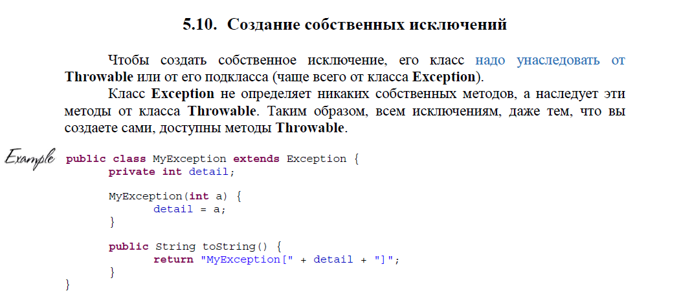

Slide 21
Задание: создать собственное исключение, которое будет выбрасываться в случае, если поле возраст (age) класса Person вводится отрицательным. Класс Person создать самостоятельно. Продумать, в каком случае такое исключение может быть выброшено.

Slide 22
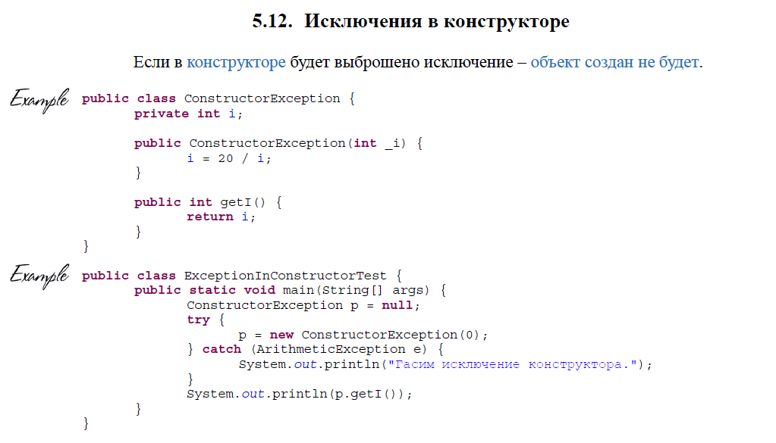

Slide 23
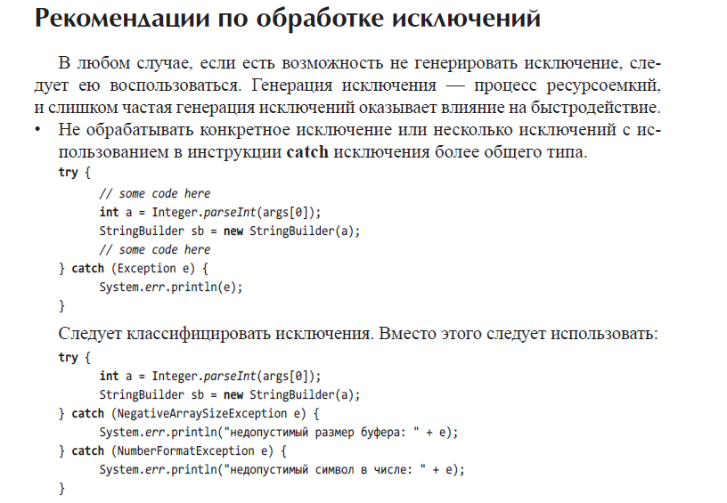

Slide 24
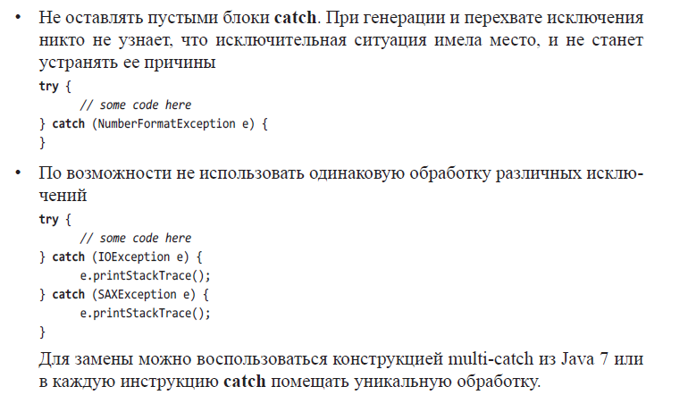

Slide 25
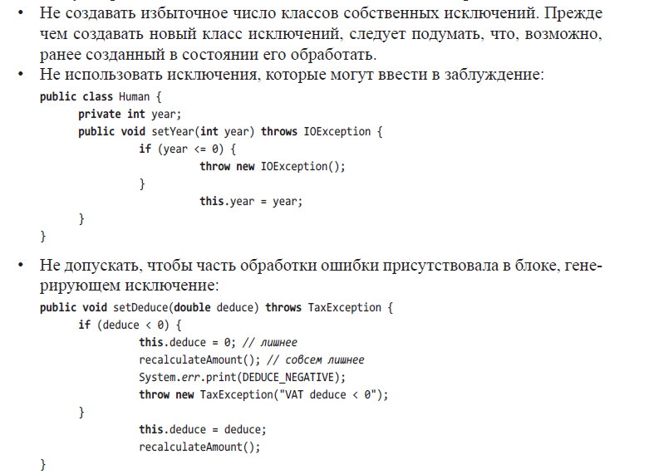

Slide 26
